Slide 1

Продукт недели.
Зоогигиенические средства
Mr. Fresh Expert

Slide 2

Трудности содержания питомцев
Для чего мы заводим животных? Одни скажут, что домашние питомцы улучшают психологическое состояние; другие – что уход за животными развивает чувство ответственности и социальные навыки у детей; для третьих это может быть просто приятным хобби; а для кого-то собака или кошка будет лучшим другом.
Итак, причины завести четверолапого друга у всех разные. Какими бы они ни были, самое важное – помнить, что питомец – это живое существо со своими повадками. И каждому животному нужна не только особая забота, но и правильное воспитание.
Порой, что бы владелец ни делал, у него никак не получается избавиться от нежелательного поведения питомца. Чаще всего оно проявляется в порче мебели, обоев, полов, одежды и других предметов путем их разгрызания и царапанья, а также в трудностях приучения животного к туалету.
Также, оставление животными «меток» приводит к неприятным запахам и пятнам, от которых очень трудно избавиться.
Справиться с трудностями содержания животных нашим Покупателям помогут специальные корректоры поведения. Рассмотрим сегодня продукты бренда Mr. Fresh Expert, которые являются одними из наиболее востребованных средств в данной категории товаров.

Slide 3
Mr. Fresh Expert – зоогигиенические средства
для комфортного ухода за питомцами
Давайте разберем некоторые средства Mr. Fresh Expert, их составы и функции.
В состав MF Expert «Отучение гадить» входят:
метилнонилкетон – отпугивает животных, не доставляя дискомфорта владельцам;
полынь – вызывает неприятные вкусовые ощущения у собак и кошек;
парфюмерная композиция «Апельсиния» – ароматизирует помещение и устраняет неприятные запахи.
MF Expert «Приучение к месту» :
масла аниса и мускатного ореха – аромат этих масел очень похож на запах «меток» животных;
парфюмерная композиция «Ринтинтин» – обладает приятным для питомца ароматом, привлекает к обрабатываемой поверхности.
MF Expert «Защита от царапания» и «Защита от погрызов» :
эфирное масло полыни горькой – вызывает неприятные вкусовые ощущения у собак и кошек;
метилнонилкетон – отпугивает животных, не доставляя дискомфорта владельцам.
MF Expert «Ликвидатор пятен и запаха» :
энзимы – растворяют пятна, загрязнения, устраняют неприятные запахи;
нипацид и изопропиловый спирт – защищают от бактериального и грибкового заражения;
парфюмерная композиция «Апельсиния» – ароматизирует помещение и устраняет неприятные запахи.

Slide 4

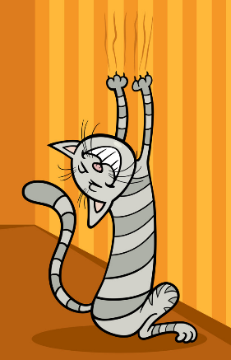
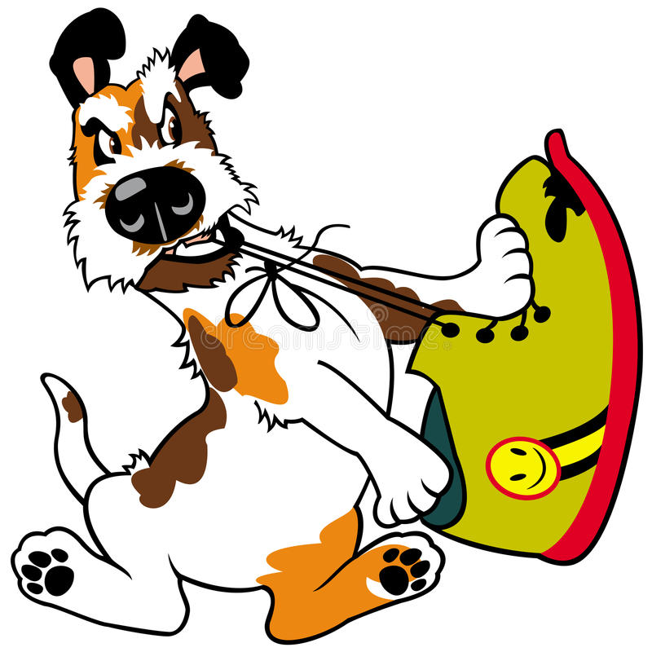

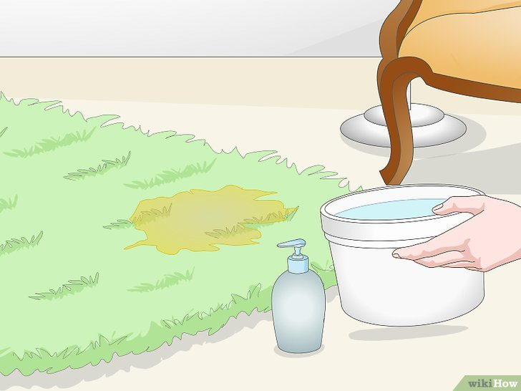
Трудности содержания питомцев
Погрызы и царапанье мебели, одежды, полов, обоев
Животное не ходит в туалет в специально отведенное место
Пятна и запахи в результате нежелательного поведения

Slide 5
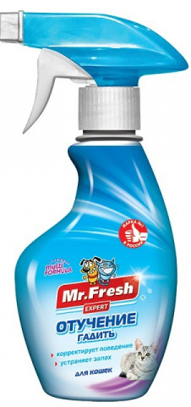
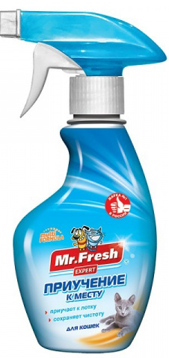
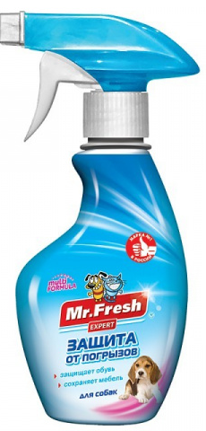
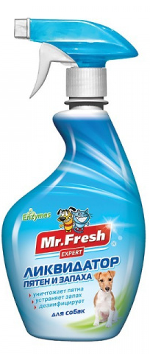
Mr. Fresh Expert – зоогигиенические средства
для комфортного ухода за питомцами
метилнонилкетон – отпугивает животных, не доставляя дискомфорта владельцам;
полынь – вызывает неприятные вкусовые ощущения у собак и кошек;
парфюмерная композиция «Апельсиния» – ароматизирует помещение и устраняет неприятные запахи.
масла аниса и мускатного ореха – аромат этих масел очень похож на запах «меток» животных;
парфюмерная композиция «Ринтинтин» – обладает приятным для питомца ароматом, привлекает к обрабатываемой поверхности.
«Отучение гадить»
«Приучение к месту»
эфирное масло полыни горькой – вызывает неприятные вкусовые ощущения у собак и кошек;
метилнонилкетон – отпугивает животных, не доставляя дискомфорта владельцам.
энзимы – растворяют пятна, загрязнения, устраняют неприятные запахи;
нипацид и изопропиловый спирт – защищают от бактериальных и грибковых инфекций;
парфюмерная композиция «Апельсиния» – ароматизирует помещение и устраняет неприятные запахи.
«Защита от погрызов и царапин»
«Ликвидатор пятен и запаха»

Slide 6
Структура изучения
Обучение осуществляется во время Утреннего собрания на этапе «Тренировка/отработка»
Руководитель заранее распечатывает презентацию, изучает материал, чтобы ориентироваться в нем, иначе восприятие информации будет затруднено
  На каждых трех сотрудников распечатывается один комплект демонстрационных материалов
  После каждой темы необходимо задавать сотрудникам вопросы на предмет усвоения материала (напр. «Назовите преимущества Mr. Fresh Expert «Отучение гадить» и т.п.)
  Первый день смены
  Изучаются и отрабатываются навыки продаж, влияющие на показатели магазина
  Изучается теоретический материал продукта недели (см. слайд 2 по 5)
  Отрабатываются навыки продаж (с первого дня смены) с использованием товара из материала продукта недели (см. слайд 2 по 5)
  Второй день смены
  Третий день смены

Slide 7
Третий день смены. Инструкция
Шаг 1
Шаг 2
Шаг 3
Выбираем технику (несколько техник), разбираемых в первый день смены.
Например:
Выявление потребностей (вопросы о питомце, вопросы об опыте использования товара, вопросы о требованиях к товару, резюмирование, уточнение);
Презентация товара (обращение к потребностям, связка свойство-выгода, демонстрация, подтверждение выбора).
ВИВП (вопрос об опыте использования предлагаемого товара, информация, выгода и побуждение) и так далее.
Выбираем конкретный товар из темы по продукту недели, разбираемой во второй день смены (находим товар в зале).
Например:
Изучая текущую тему, мы выбрали Mr. Fresh Expert «Отучение гадить»
Проводим отработку выбранной техники (шаг 1) с использованием выбранного товара (шаг 2).
Например:
В ПЕРВЫЙ ДЕНЬ СМЕНЫ мы отрабатывали технику ВИВП. Во второй день смены изучали текущую тему и выбрали Mr. Fresh Expert «Отучение гадить».
Поэтому в ТРЕТИЙ ДЕНЬ СМЕНЫ мы будем предлагать капли Mr. Fresh Expert «Отучение гадить» по технике ВИВП.
Примечание: памятка по проведению отработки находится на следующем слайде.

Slide 8
Краткая памятка по проведению отработки
1. Определение ролей
2. Вводная информация
Распределение ролей между участниками (Продавец, Покупатель, Наблюдатель).
Объяснение сотрудникам сценария действий их персонажей (для Покупателя – за каким товаром пришел, как реагирует на действия Продавца, для Продавца – какие техники применяет, для Наблюдателей – за какими действиями наблюдать, какую обратную связь давать в конце упражнения).
4. Обратная связь и анализ
3. Тренировка
Обсуждение техник, которые получились и над которыми нужно еще работать. Первыми отвечают Наблюдатели.
Фактическое проведение отработки.

